Slide 1






Slide 2

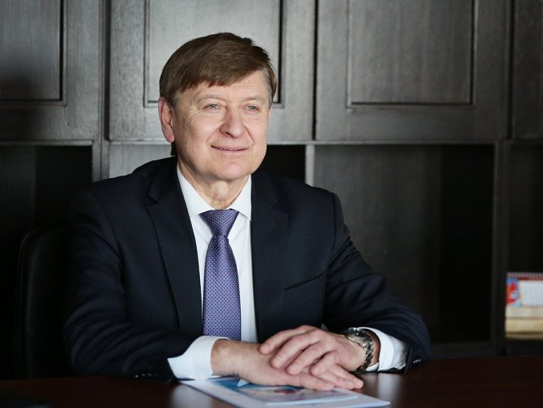
ЕМЕЛЬЯНОВСКИЕ ЧТЕНИЯ
Поздравительный адрес от академика секретаря ОСХН РАН, академика РАН, д.т.н., профессора Якова Петровича Лобачевского
2

Slide 3

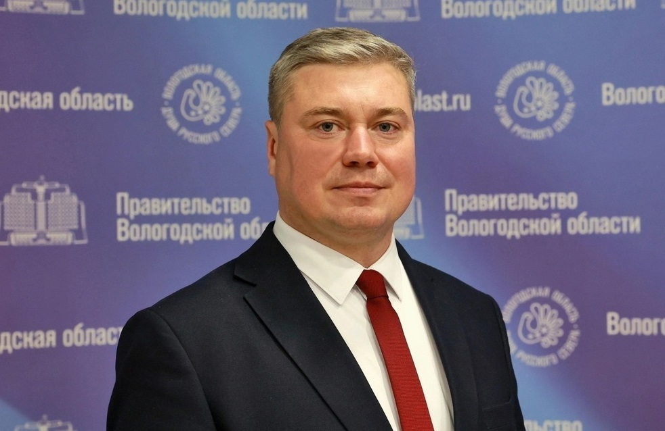
ЕМЕЛЬЯНОВСКИЕ ЧТЕНИЯ
Поздравительный адрес от министра сельского хозяйства и продовольственных ресурсов Вологодской области
Сергея Владимировича Воропаева
3

Slide 4

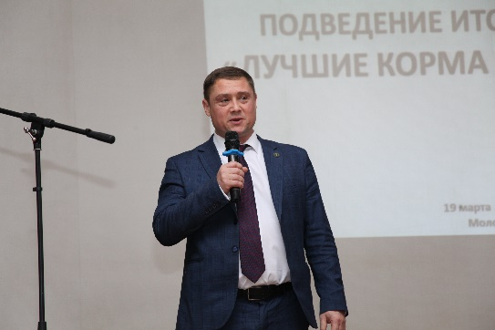

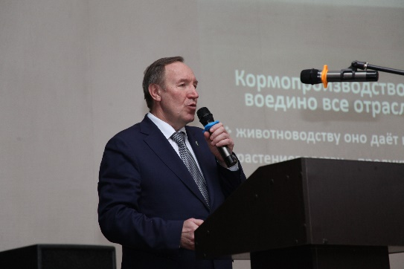
ЕМЕЛЬЯНОВСКИЕ ЧТЕНИЯ
Поздравительный адрес от директора ФНЦ «Всероссийский НИИ кормов имени В. Р. Вильямса» д.с.-х.н. Олега Анатольевича Разина, научного руководителя, академика РАН Владимира Михайловича Косолапова
4

Slide 5


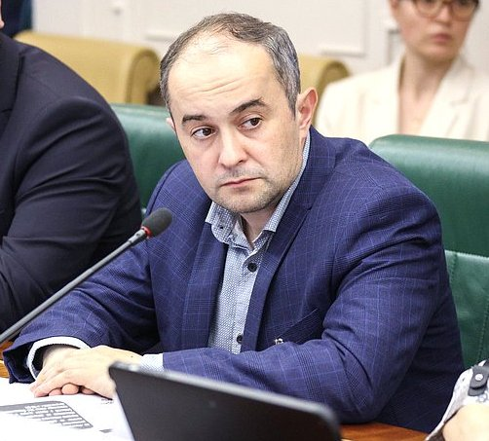
ЕМЕЛЬЯНОВСКИЕ ЧТЕНИЯ
Поздравительный адрес от директора Всероссийского научно-исследовательского института генетики и разведения сельскохозяйственных животных, к. с.-х н. Александра Александровича Сермягина
5

Slide 6


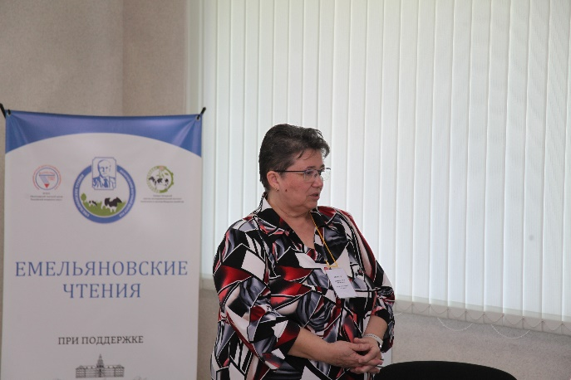
ЕМЕЛЬЯНОВСКИЕ ЧТЕНИЯ
Поздравительный адрес от заведующей лабораторией генетики и селекции айрширского скота ВНИИГРЖ, к.с.-х.н.
Ольги Васильевны Тулиновой
6

Slide 7

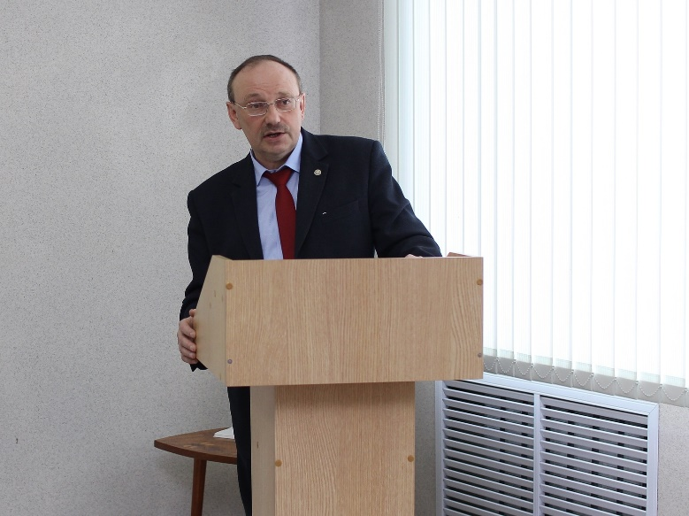
ЕМЕЛЬЯНОВСКИЕ ЧТЕНИЯ
Поздравительный адрес от директора филиала Ярославский НИИЖК – филиала ФНЦ «ВИК им. В.Р. Вильямса, к.с.-х.н.
Александра Владимировича Коновалова
7

Slide 8
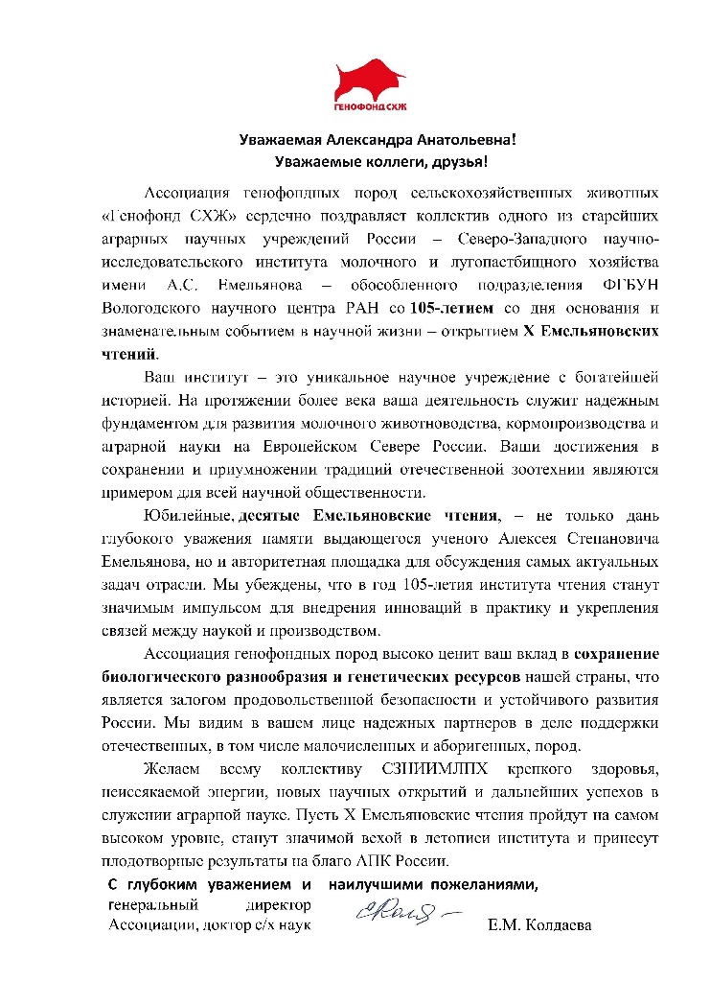
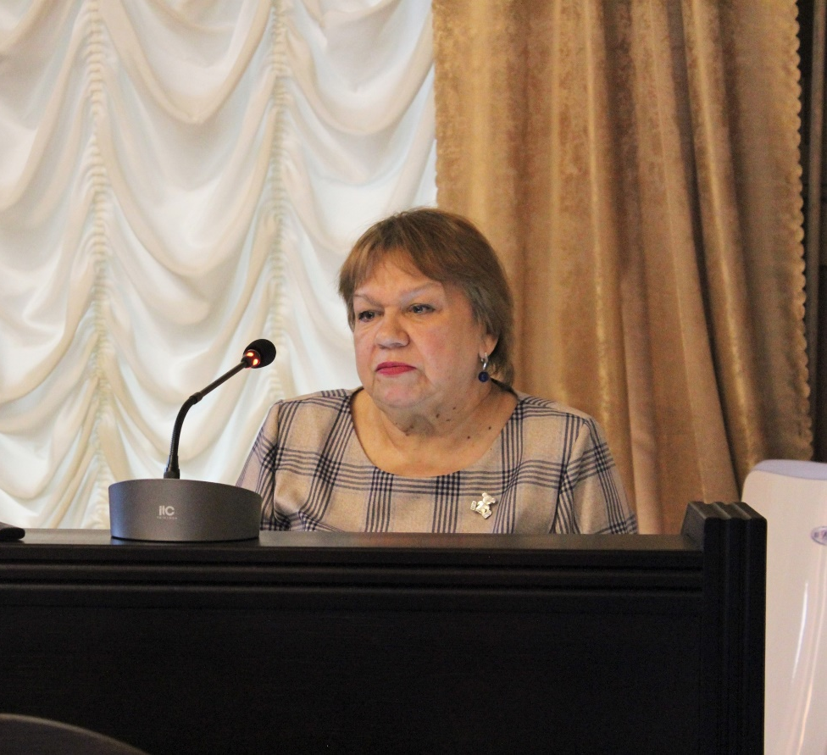
ЕМЕЛЬЯНОВСКИЕ ЧТЕНИЯ
Поздравительный адрес от генерального директора Ассоциации генофондных пород сельскохозяйственных животных «Генофонд СХЖ», д.с.-х.н. Елены Михайловны Колдаевой
8

Slide 9
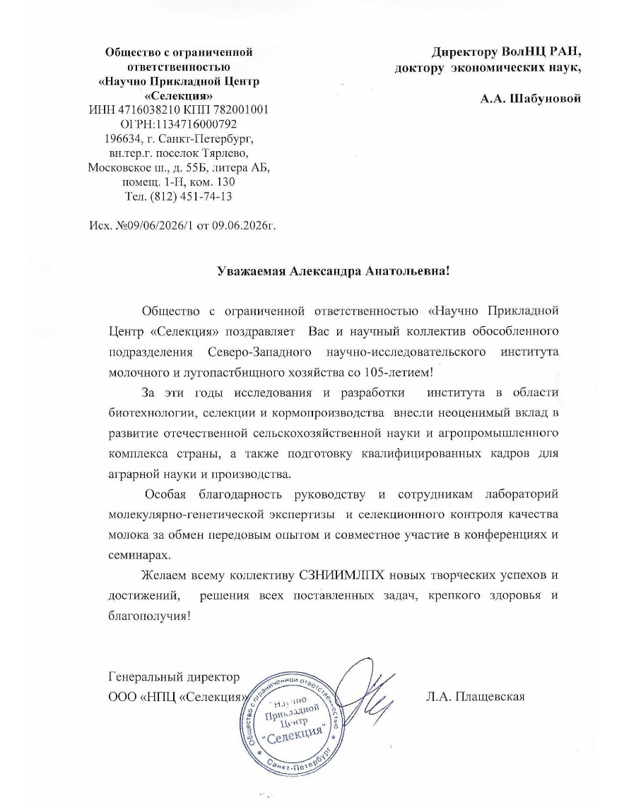
ЕМЕЛЬЯНОВСКИЕ ЧТЕНИЯ
Поздравительный адрес от генерального директора
ООО «НПЦ «Селекция» Любови Анатольевны Плащевской
9

Slide 10

ЕМЕЛЬЯНОВСКИЕ ЧТЕНИЯ
Поздравительный адрес от генерального директора
ООО «НПФ «Синтол» Алексея Владимировича Кузубова
10

